Slide 1
ANI SOCIAL
Gestión social para la equidad, el respeto y promoción de derechos humanos, objetivos de desarrollo sostenible y participación ciudadana.
Grupo Interno de Trabajo Social
Vicepresidencia de Planeación, Riesgos y Entorno – VPRE
Diciembre 2020

Slide 2
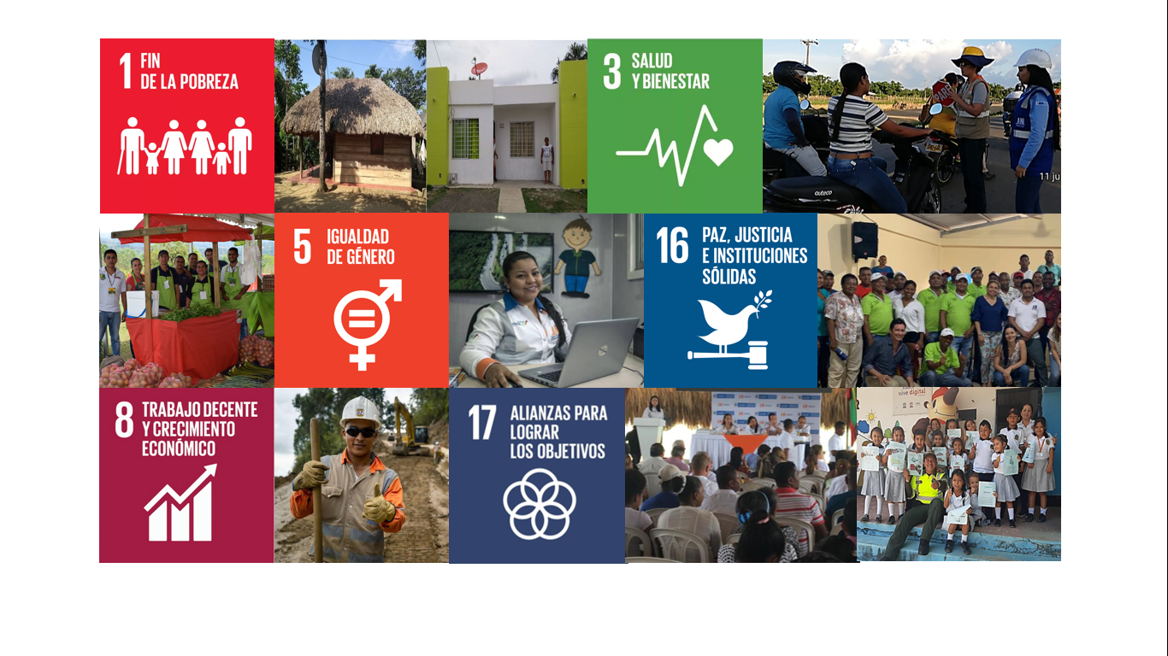
La ANI, a través de los contratos de concesión de los proyectos, ha definido obligaciones sociales dentro de las cuales se encuentran programas que contienen actividades armónicas con la promoción y respeto de los derechos humanos, así como con los Objetivos de Desarrollo Sostenible.

Slide 3



La gestión social de la ANI contiene planes, programas y acciones enfocadas a:
DERECHO AL TRABAJO
DERECHO AL TRABAJO
DERECHO A LA VIDA
DERECHO A LA CONSULTA PREVIA
Implementar acciones pedagógicas que contribuyan al uso adecuado de la infraestructura para la prevención de accidentes
Promover, respetar y garantizar el derecho a la Consulta Previa de las comunidades étnicas localizadas en la zona de los proyectos
Vincular mano de obra de las comunidades de la zona de influencia de los proyectos.
Promover el desarrollo de iniciativas y/o proyectos productivos.
404 iniciativas y/o proyectos productivos en 4G
Inversión superior a los $10 mil millones
Más de 26.000 campañas de cultura vial y 58.036 actividades pedagógicas de formación que han impactado significativamente en 200,000 personas en todos los modos
De los 29 proyectos 4G, 10 han requerido 39 consultas previas.
Actualmente se tiene un 100% de avance
96.000 empleos generados en 4G
146.125 empleos en total de todos los modos

Slide 4


La gestión social de la ANI contiene planes, programas y acciones enfocadas a:
DERECHO A VIVIENDA DIGNA
DERECHO A VIVIENDA
DIGNA
DERECHO A LA PARTICIPACIÓN
DERECHO A LA
PARTICIPACIÓN
Garantizar el derecho a la vivienda digna de las unidades sociales ubicadas en las áreas de terreno requeridas para los proyectos.
Brindar atención oportuna a los usuarios y comunidades a través de oficinas fijas, móviles y medios electrónicos.
Promover la participación comunitaria y el control social
242 Unidades Sociales reasentadas en 4G. Con una inversión de $9.600 millones invertidos en planes de reasentamiento.
16.681 Unidades Sociales objeto de compensación socioeconómica.
Se han reconocido más de $96.600 millones
86 oficinas fijas y satélites y, 59 oficinas móviles de los proyectos 4G
78.194 usuarios atendidos en los sistemas de atención.
6.519 Socializaciones con comunidades realizadas en proyectos 4G

Slide 5



La gestión social de la ANI contiene planes, programas y acciones enfocadas a:
La ANI promueve el derecho al trabajo a través de la vinculación de mano de obra de las comunidades de los proyectos, así como el fortalecimiento de iniciativas y/o proyectos productivos.
OBJETIVOS DE DESARROLLO SOSTENIBLE
NUESTROS RESULTADOS
DERECHOS HUMANOS
8. TRABAJO DECENTE Y CRECIMIENTO ECONÓMICO
VINCULACIÓN DE MANO DE OBRA Y FORTALECIMIENTO DE INICIATIVAS Y/O PROYECTOS PRODUCTIVOS
ARTÍCULO 23
Toda persona tiene derecho al trabajo a condiciones equitativas y satisfactorias de trabajo
Meta 8.3
Promover políticas orientadas al desarrollo que apoyen las actividades productivas, la creación de puestos de trabajo decentes, el emprendimiento, la creatividad y la innovación.
96.000 empleos generados en 4G
146.125 empleos en total de todos los modos
404 iniciativas y/o proyectos productivos en 4G
Inversión superior a los $10 mil millones

Slide 6

APORTES DE LA ANI A LA GENERACIÓN DE EMPLEO
146.125 Empleos generados en total de todos los modos
96.000 Empleos generados en 4G
46% Mano de obra calificada y 54% Mano de obra no calificada.
Actualmente en 4G el 87,24% hombres vinculados y 12,76% mujeres vinculadas.
Actualmente en 4G el 61,54% vinculados son del área de influencia directa.
Corte de la información: Diciembre de 2020

Slide 7
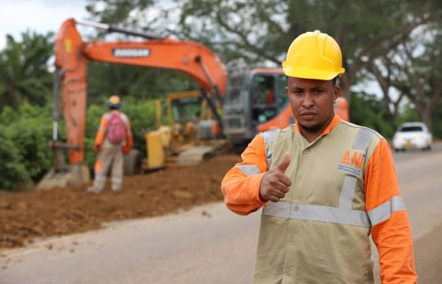
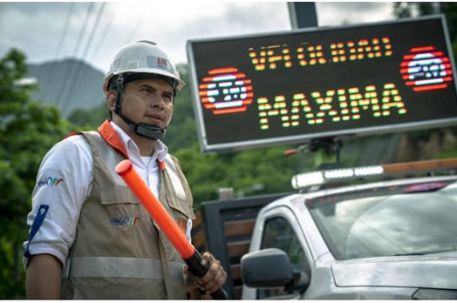
¿QUÉ TIPO DE EMPLEOS SE ESTÁN GENERANDO EN LAS CONCESIONES?
Mano de obra calificada
Mano de obra no calificada y semicalificada
Técnicos, tecnólogos y profesionales como:
Ingenieros civiles,
Arqueólogos,
Topógrafos,
Profesionales sociales y ambientales,
Inspectores SISO
Administrativos, entre otros.
Ayudantes de obras y oficiales de construcción,
Servicios generales,
Conductores
Recaudadores de peajes,
Paleteros y vigilantes,
Operador de maquinaria, cadeneros, operadores de equipo pesado, perforadores, auxiliares de carro – taller, entre otros.

Slide 8
FORTALECIMIENTO DE INICIATIVAS Y PROYECTOS PRODUCTIVOS
404 Iniciativas y proyectos productivos
Generan desarrollo, prosperidad y mejoramiento de las condiciones económicas para las comunidades étnicas y no étnicas del área de influencia donde se realizan las obras de infraestructura que conectan al país.
Articulación interinstitucional con entidades como el SENA, las Alcaldías Municipales, las Corporaciones Autónomas Regionales y empresas privadas interesadas en la capacitación de la población en procesos de emprendimiento y desarrollo social.
Logro

Slide 9

La gestión social de la ANI contiene planes, programas y acciones enfocadas a:
La ANI promueve el derecho a la vida a través de acciones pedagógicas y lúdicas que contribuyan al uso adecuado de la infraestructura para la prevención de accidentes
DERECHOS HUMANOS
OBJETIVOS DE DESARROLLO SOSTENIBLE
NUESTROS RESULTADOS
ARTÍCULO 3
Todo individuo tiene derecho a la vida, a la libertad y a la seguridad de su persona.
CULTURA VIAL
3. SALUD Y BIENESTAR
Meta 3.6
Reducir a la mitad el número de muertes y lesiones causadas por accidentes de tráfico en el mundo.
Más de 26.000 campañas de cultura vial y 58.036 actividades pedagógicas de formación que han impactado significativamente en 200.000 personas.

Slide 10

La gestión social de la ANI contiene planes, programas y acciones enfocadas a:
La ANI promueve, respeta y garantiza el derecho a la consulta previa a las comunidades étnicas
DERECHOS HUMANOS
OBJETIVOS DE DESARROLLO SOSTENIBLE
NUESTROS RESULTADOS
CONSULTA PREVIA
16. PAZ, JUSTICIA E INSTITUCIONES SÓLIDAS
CONSULTAS PREVIAS
Meta 16.7
Garantizar la adopción de decisiones inclusivas, participativas y representativas que respondan a las necesidades a todos los niveles.
.
De los 29 proyectos 4G, 10 han requerido 39 consultas previas.
Actualmente se tiene un 100% de avance
Es el derecho fundamental que tienen los grupos étnicos cuando se toman medidas legislativas, administrativas o aquellas relacionadas con el desarrollo de proyectos, obras o actividades en sus territorios.

Slide 11
La gestión social de la ANI contiene planes, programas y acciones enfocadas a:
La ANI garantiza el derecho a la vivienda digna de las unidades sociales ubicadas en las áreas de terreno requeridas para los proyectos.
DERECHOS HUMANOS
OBJETIVOS DE DESARROLLO SOSTENIBLE
NUESTROS RESULTADOS
ARTÍCULO 25
1. FIN DE LA POBREZA
16.681 Unidades Sociales objeto de compensación socioeconómica.
Se han reconocido más de $96.600 millones
Meta 1
Garantizar una movilización significativa de recursos procedentes de diversas fuentes, para poner en práctica programas y políticas encaminadas a poner fin a la pobreza en todas sus dimensiones
.
Toda persona tiene derecho a un nivel de vida adecuado que le asegure, así como a su familia, la salud y el bienestar, y en especial la alimentación, el vestido, la vivienda, la asistencia médica y los servicios sociales necesarios.
242 Unidades Sociales reasentadas en 4G. Con una inversión de mas de $9.600 millones invertidos en planes de reasentamiento.

Slide 12
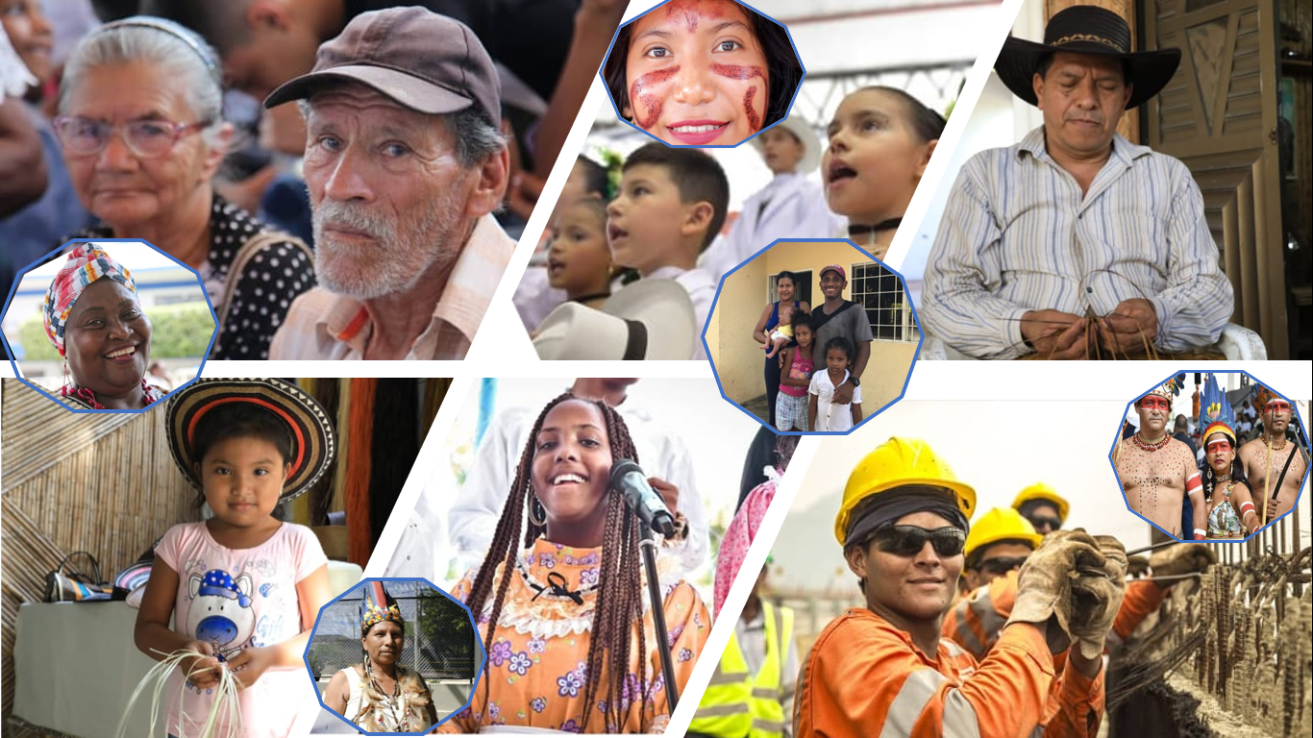
La gestión social de la ANI contiene planes, programas y acciones enfocadas al fin de la pobreza
Fuente: @ani_colombia

Slide 13
La gestión social de la ANI contiene planes, programas y acciones enfocadas a:
La ANI está comprometida con la promoción de la participación comunitaria y el control social en los proyectos de infraestructura.
DERECHOS HUMANOS
OBJETIVOS DE DESARROLLO SOSTENIBLE
NUESTROS RESULTADOS
ARTÍCULO 27
17. ALIANZAS PARA LOGRAR LOS OBJETIVOS
86 oficinas fijas y satélites y, 59 oficinas móviles de los proyectos 4G
78.194 usuarios atendidos en los sistemas de atención.
Meta 17.17
Alentar y promover la constitución de alianzas eficaces en las esferas pública, público-privada y de la sociedad civil aprovechando la experiencia y las estrategias de obtención de recursos de las asociaciones.
.
Toda persona tiene derecho a tomar parte libremente en la vida cultural de la comunidad, y a participar en el progreso y en los beneficios que de él resulten.
6.519 Socializaciones con comunidades realizadas en proyectos 4G

Slide 14
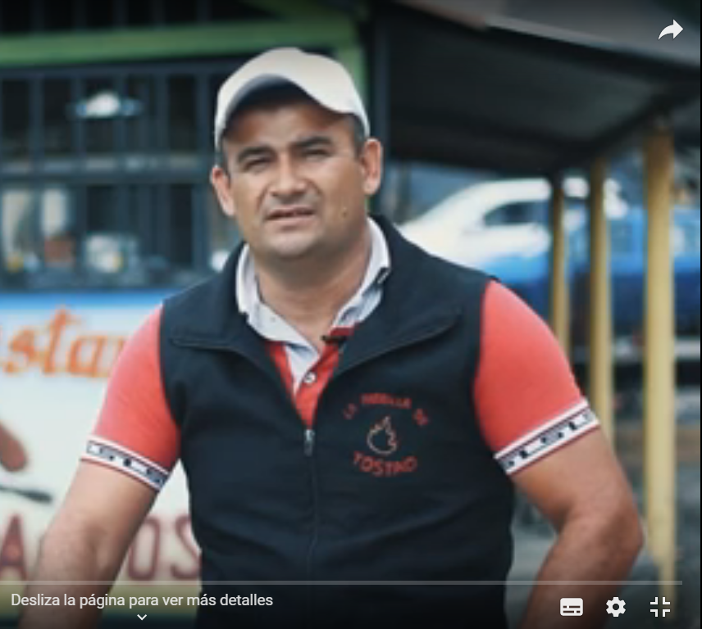
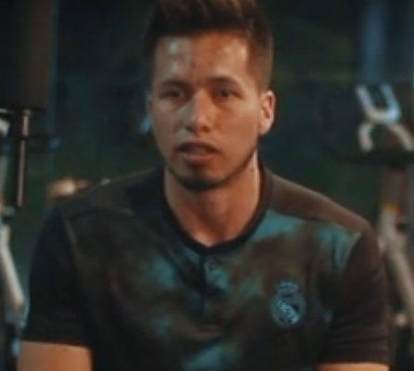
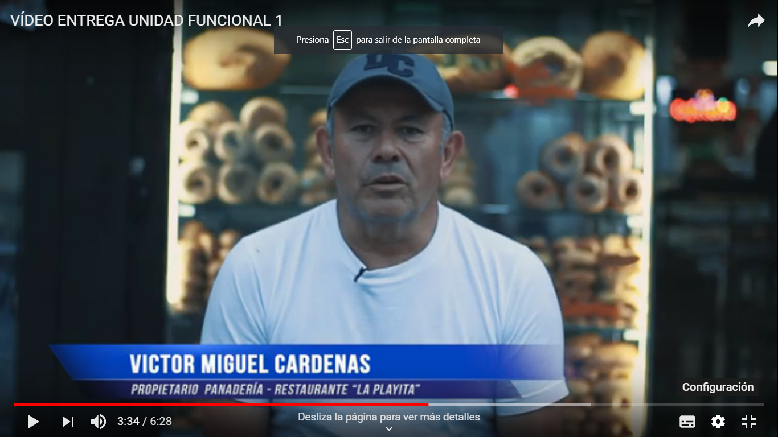
Algunos casos de éxito de Transversal del Sisga …
Norberto Martínez
Garagoa
Orlando Chigüazuque
Víctor Miguel Cárdenas
“Gracias a la transversal del Sisga he podido cumplir mis sueños, he surtido mi negocio, he generado empleo, me he dado cuenta que ha llegado gente nueva, han llegado turistas, he podido pagar mis deudas con el arreglo de esta vía.”
“Propietario de Gimnasio. Antiguamente teníamos inconvenientes con la vía por su estado. No teníamos andenes. Gracias a la Transversal del Sisga tenemos buenos andenes, aprovechamos los andenes para salir con la familia los fines de semana”.
“Gracias a que la Transversal ha hecho un mejoramiento de las vías se ha sentido el desarrollo no solo del perímetro urbano sino en general de todo el municipio de Machetá”.

Slide 15

La gestión social de la ANI contiene planes, programas y acciones enfocadas a:
La ANI contribuye en la igualdad de género y el empoderamiento de las mujeres que residen en las comunidades de los proyectos de concesión.
DERECHOS HUMANOS
OBJETIVOS DE DESARROLLO SOSTENIBLE
NUESTROS RESULTADOS
ARTÍCULO 2
5. IGUALDAD DE GÉNERO
Con el desarrollo de los proyectos 4G actualmente se benefician alrededor de 6.938 mujeres por generación de empleo y el desarrollo de acciones de emprendimiento.
Meta 5.a
Emprender reformas que otorguen a las mujeres igualdad de derechos a los recursos económicos..
Toda persona tiene derecho a la propiedad, individual y colectivamente.

Slide 16
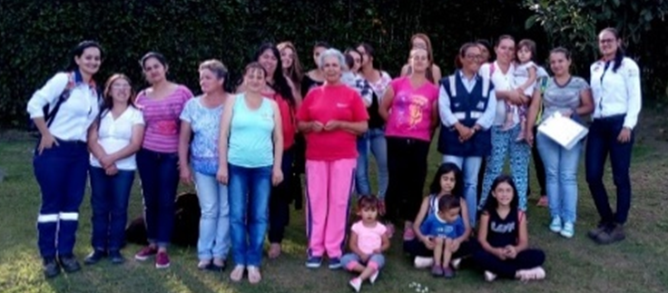
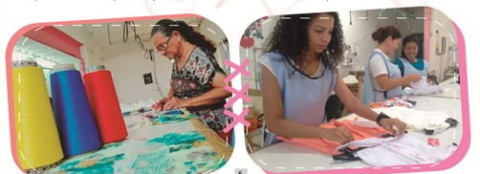
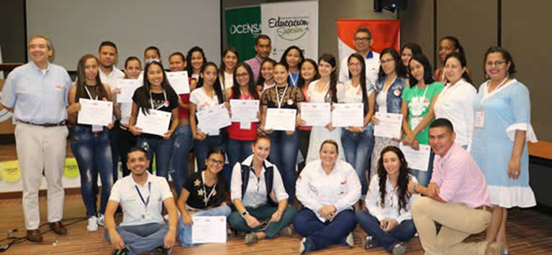
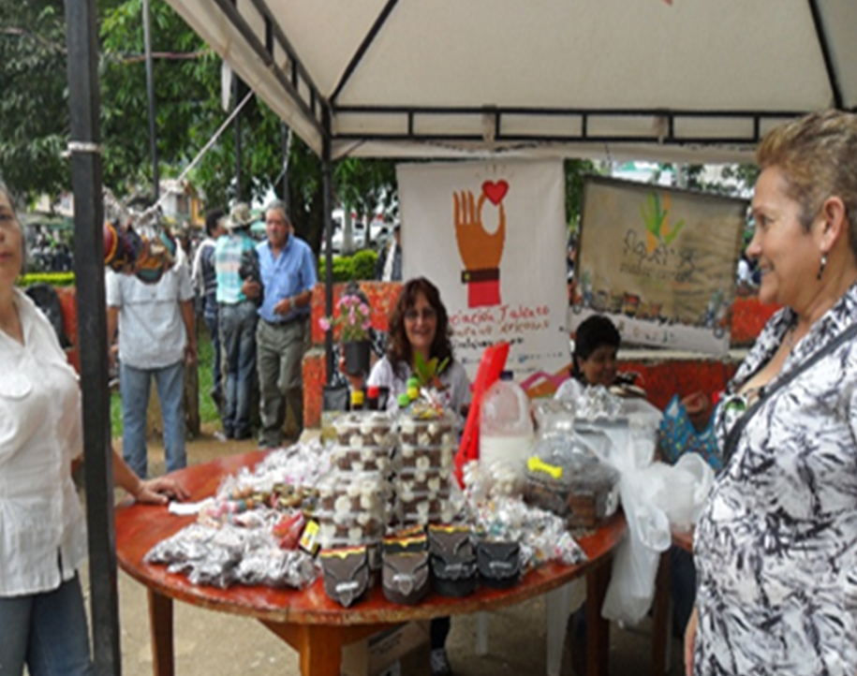
ALGUNOS CASOS DE ÉXITO…
Proyectos Productivo viveros forestales con las mujeres de los Consejos comunitarios de Guaymaral, los Almendros, San Nicolas y el Rodeo y las veredas de Naranjal y la Cuchilla – Proyecto Mar 1
Proyecto Productivo de confección de ropa para niñas “Cristal Girl” conformado por madres cabeza de familia del corregimiento de la playa.
Proyecto Cartagena - Barranquilla
Mujeres del Bajo Cauca y Nordeste Antioqueño recibieron becas para Educación Superior y un apoyo económico para solventar sus gastos. Cuarta Entrega de Becas del Fondo de Educación Mujer y Desarrollo
Proyecto Portuario OCENSA
Proyectos Productivo Asociación Mujeres Talento Jericoano.
Dentro de la asociación son 14 grupos conformadas por 50 mujeres.
Proyecto: Conexión Norte

Slide 17
¡GRACIAS!

